Slide 1
Bitmap to system-Verilog
Ron Teichner

Slide 2
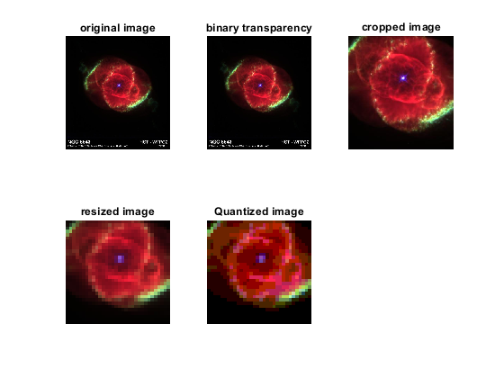
המרת תמונה לקובץ system-verilog
כלי בשפת מטלב הניתן להרצה
מתוך מטלב ע"י הרצת m-file
באופן עצמאי ע"י הרצת ה – exec
טעינת תמונה וביצוע עיבוד תמונה בסיסי
חיתוך החלק הרלוונטי עבורכם מהתמונה (crop)
שינוי גודל התמונה (מספר פיקסלים בשורה/בעמודה)
קוונטיזציית התמונה (לייצוג RGB ע"י 8/4 bit או לתמונת שחור-לבן)
תמיכה בשקיפות
כתיבת מקטע קובץ system-verilog ובו
מערך המכיל את ערכי התמונה
המרת המערך לייצוג RGB של 24bit

